Slide 1











Chủ đề 6: Thiên nhiên kì thú
Bài 1
Bài 1
Bài 1
LOÀI CHIM CỦA BIỂN
LOÀI CHIM CỦA BIỂN CẢ
Giáo viên: Ng Thị Như Quỳnh
Notes:
更多模板请关注：https://haosc.taobao.com

Slide 2


1
Khởi động

Slide 3
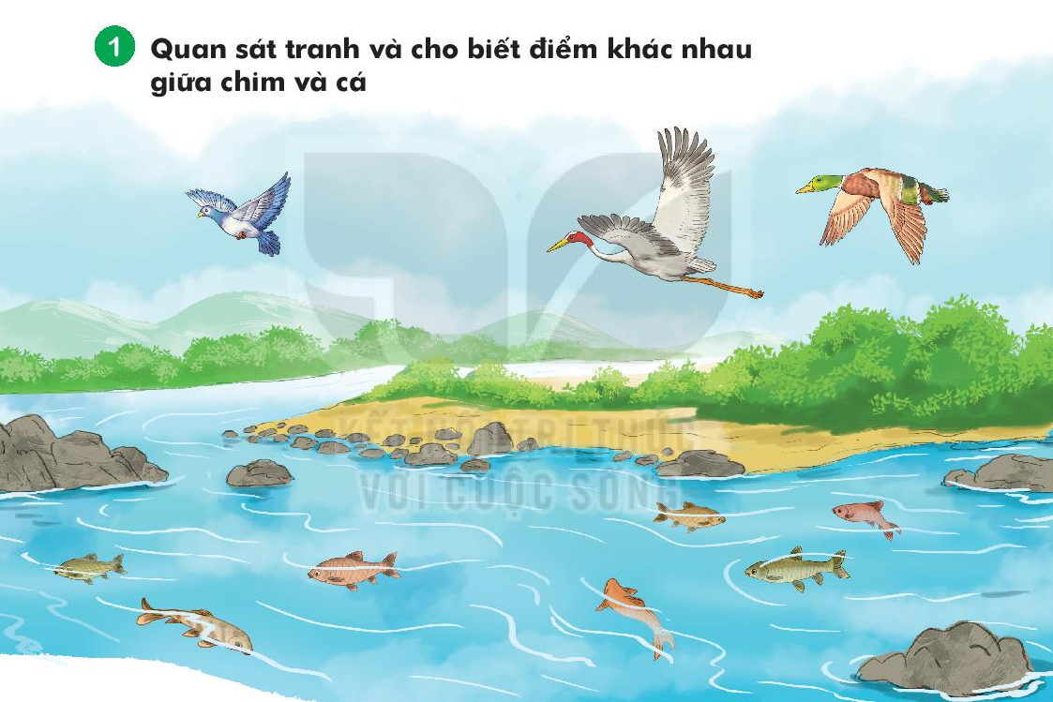
1. Quan sát tranh và cho biết điểm khác nhau giữa chim và cá

Slide 4
2
Đọc

Slide 5
Loài chim của biển cả
Hải âu là loài chim của biển cả. Chúng có sải cánh lớn, nên có thể bay rất xa, vượt qua cả những đại dương mênh mông. Hải âu còn bơi rất giỏi nhờ chân của chúng có màng như chân vịt.
Hải âu bay suốt ngày trên mặt biển. Đôi khi, chúng đậu ngay trên mặt nước dập dềnh. Khi trời sắp có bão, chúng bay thành đàn tìm nơi trú ẩn. Vì vậy, hải âu được gọi là loài chim báo bão. Chúng cũng được coi là bạn của những người đi biển.

Slide 6
Loài chim của biển cả
2
Hải âu là loài chim của biển cả. Chúng có sải cánh lớn, nên có thể bay rất xa, vượt qua cả những đại dương mênh mông. Hải âu còn bơi rất giỏi nhờ chân của chúng có màng như chân vịt.
1
3
4
5
Hải âu bay suốt ngày trên mặt biển. Đôi khi, chúng đậu ngay trên mặt nước dập dềnh. Khi trời sắp có bão, chúng bay thành đàn tìm nơi trú ẩn. Vì vậy, hải âu được gọi là loài chim báo bão. Chúng cũng được coi là bạn của những người đi biển.
6
7
8

Slide 7
Loài chim của biển cả
Hải âu là loài chim của biển cả. Chúng có sải cánh lớn, nên có thể bay rất xa, vượt qua cả những đại dương mênh mông. Hải âu còn bơi rất giỏi nhờ chân của chúng có màng như chân vịt.
1
Hải âu bay suốt ngày trên mặt biển. Đôi khi, chúng đậu ngay trên mặt nước dập dềnh. Khi trời sắp có bão, chúng bay thành đàn tìm nơi trú ẩn. Vì vậy, hải âu được gọi là loài chim báo bão. Chúng cũng được coi là bạn của những người đi biển.
2

Slide 8
Từ ngữ:
sải cánh
đại dương
dập dềnh

Slide 9
Loài chim của biển cả
Hải âu là loài chim của biển cả. Chúng có sải cánh lớn, nên có thể bay rất xa, vượt qua cả những đại dương mênh mông. Hải âu còn bơi rất giỏi nhờ chân của chúng có màng như chân vịt.
Hải âu bay suốt ngày trên mặt biển. Đôi khi, chúng đậu ngay trên mặt nước dập dềnh. Khi trời sắp có bão, chúng bay thành đàn tìm nơi trú ẩn. Vì vậy, hải âu được gọi là loài chim báo bão. Chúng cũng được coi là bạn của những người đi biển.

Slide 10
3
Trả lời
câu hỏi

Slide 11
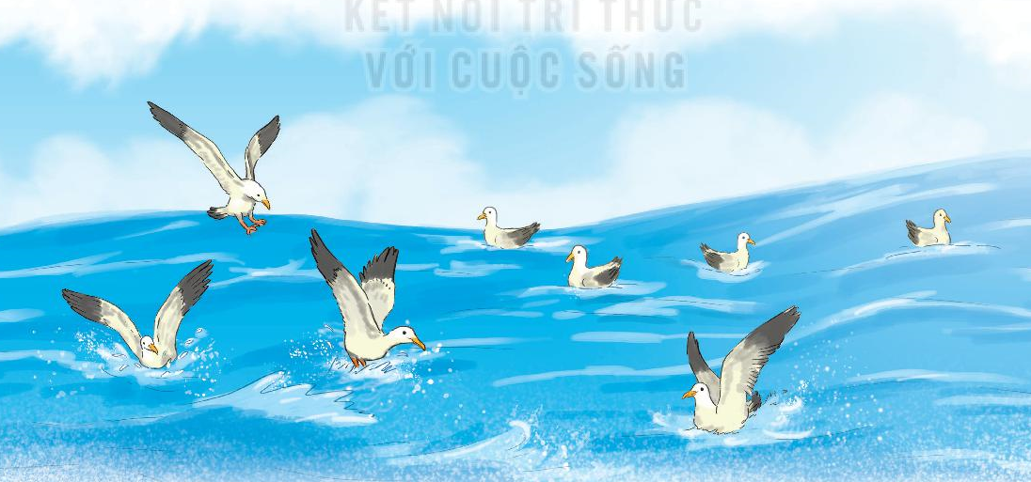
Tr¶ lêi c©u hái
a. Hải âu có thể bay xa như thế nào?
b. Ngoài bay xa, hải âu còn có những khả năng gì?
c. Vì sao hải âu được gọi là loài chim báo bão?

Slide 12

4
a
Hải âu có thể bay xa như thế nào?
- Hải âu có thể bay rất xa, vượt qua cả những đại dương mênh mông.
TRẢ LỜI CÂU HỎI
b
Ngoài bay xa, hải âu còn có những khả năng gì?
- Ngoài bay xa hải âu còn bơi rất giỏi.
c
Vì sao hải âu được gọi là loài chim báo bão?
-Khi trời sắp có bão, hải âu bay thành đàn tìm chỗ trú ẩn.

Slide 13
4
Viết vào vở

Slide 14
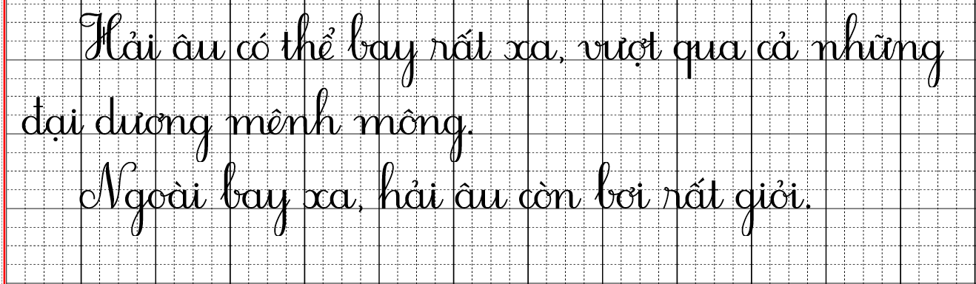
Viết câu trả lời cho câu hỏi a và b ở mục 3
rất xa, vượt qua cả những đại dương mênh mông.
Hải âu có thể bay
(…).
bơi rất giỏi.
Ngoài bay xa, hải âu còn
(…).

Slide 15
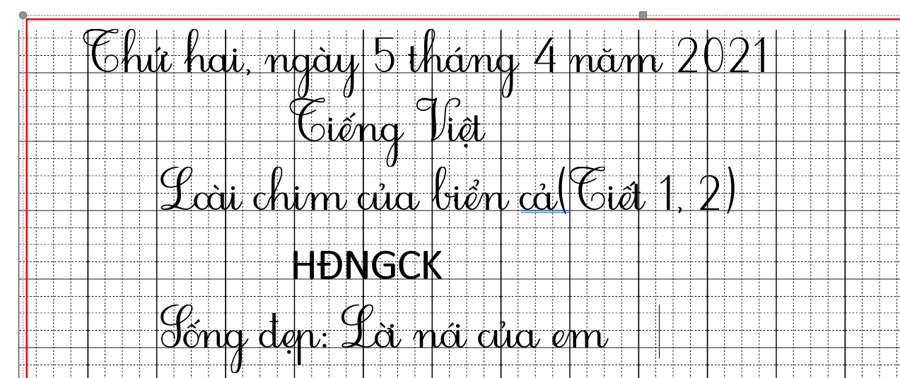

Slide 16
5
Chọn từ ngữ

Slide 17
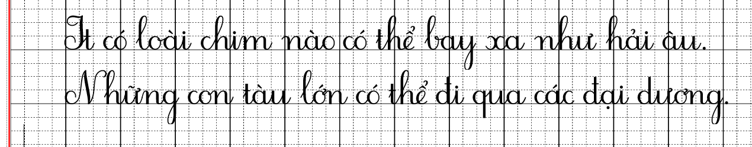
5. Chọn từ ngữ để hoàn thiện câu và viết câu vào vở
đại dương
bay xa
thời tiết
bão
đi biển
(…)
a. Ít có loài chim nào có thể như hải âu.
(…)
b. Những con tàu lớn có thể đi qua các

Slide 18
6
Quan sát tranh

Slide 19
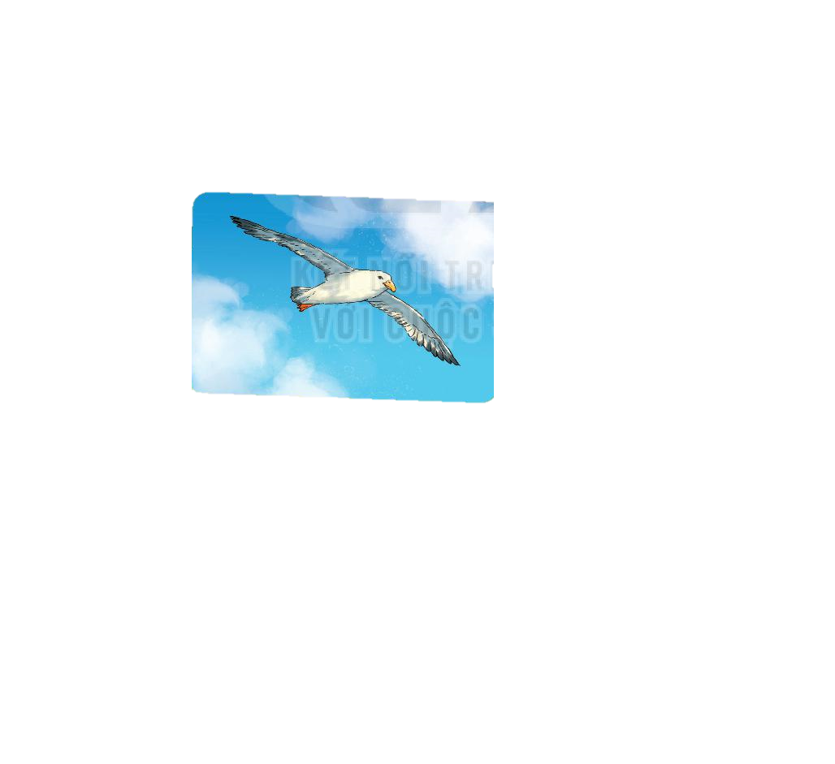

6
Quan sát tranh và dùng từ ngữ trong khung để nói theo tranh
hải âu máy bay bay cánh

Slide 20
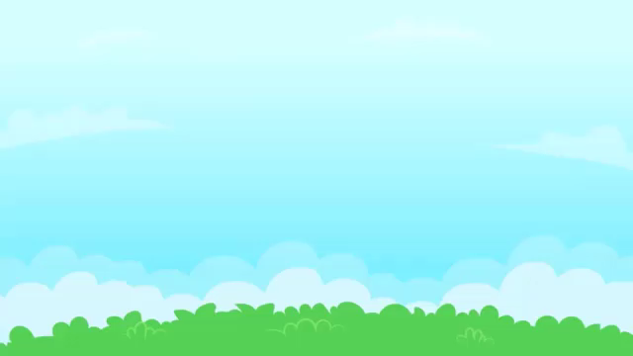

Slide 21
7
Nghe viết

Slide 22
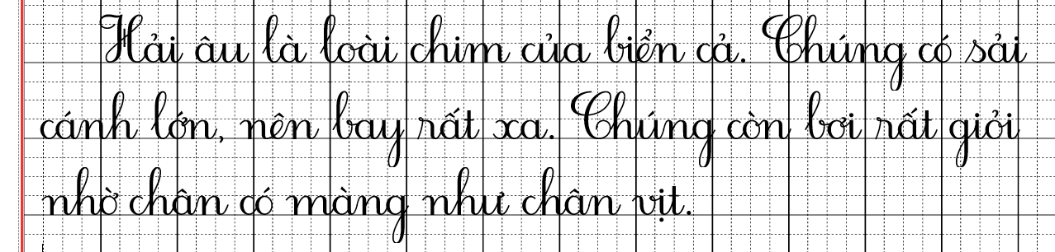

Slide 23


Slide 24
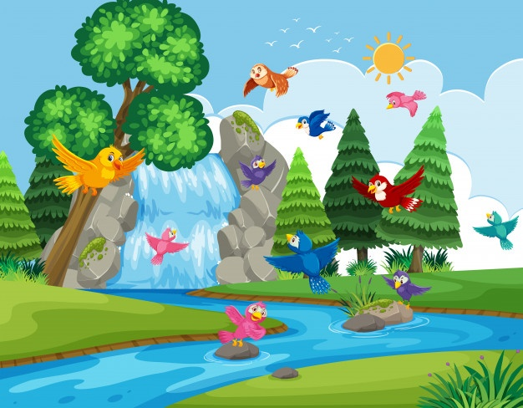

Cùng khởi động ngày mới nhé chúng ta hãy giúp những chú chim này trả lời tốt các câu hỏi nhé!

Slide 25
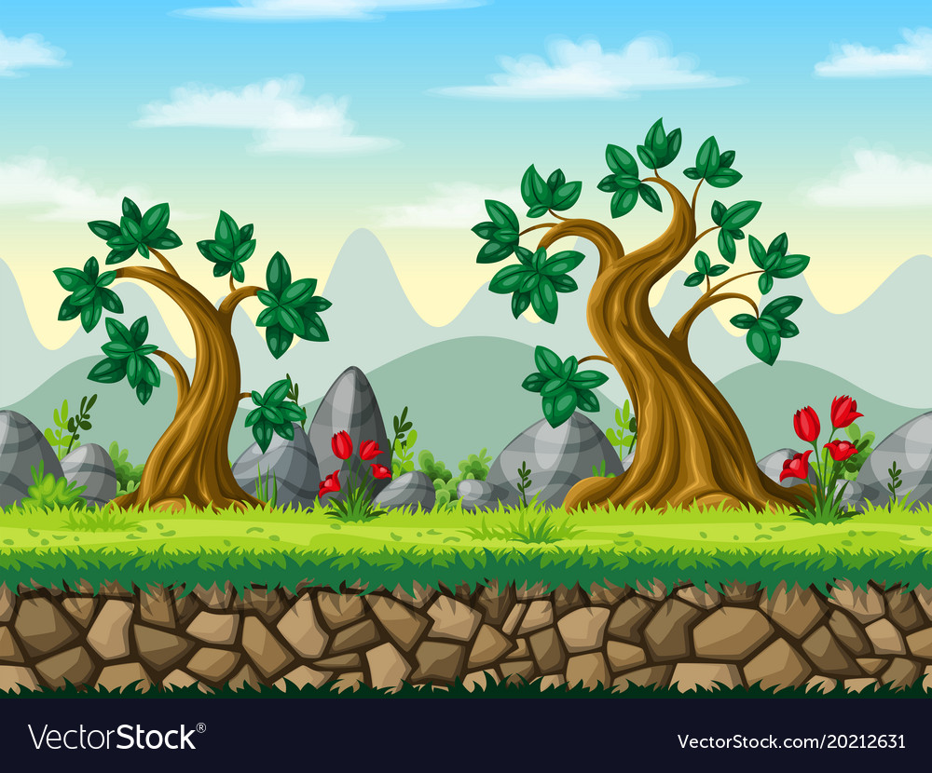

Hải âu là loài chim của nơi nào?
Hải âu là loài chim của biển cả

Slide 26
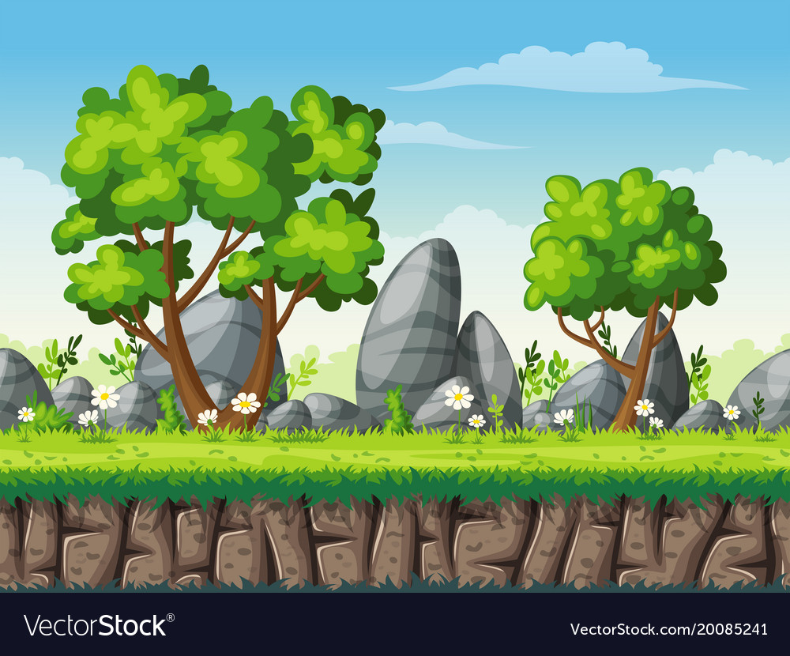
Ngoài biết bay hải âu còn biết làm gì nữa?
Hải âu còn biết bơi.

Slide 27
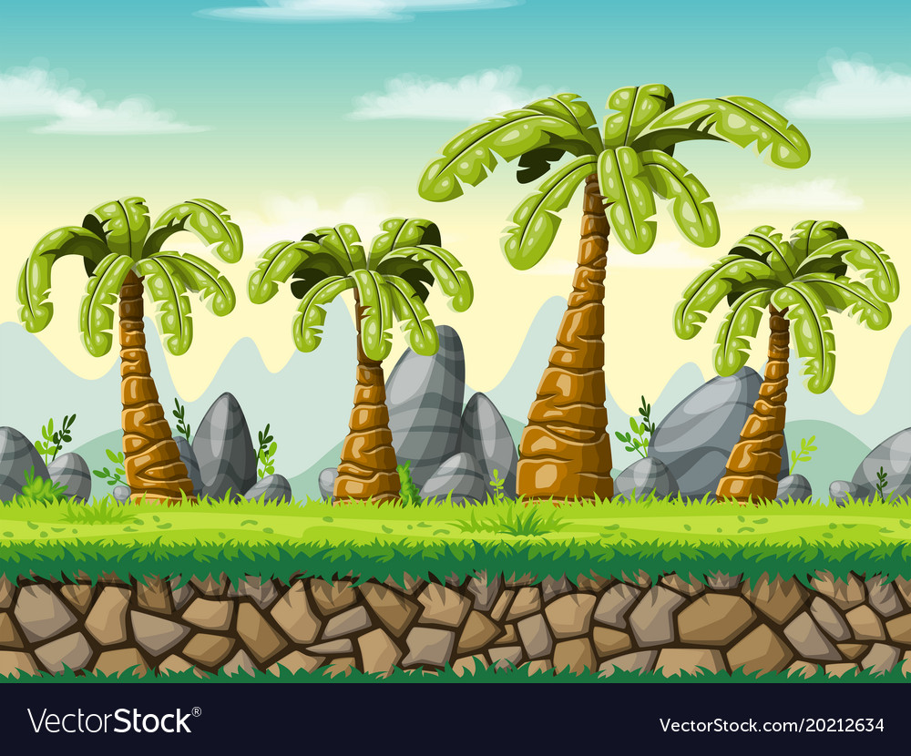
Hải âu có thể bay như thế nào?
Bay xa, bay suốt ngày trên mặt biển

Slide 28

Tại sao hải âu được gọi là loài chim báo bão?
Khi có bão chúng bay thành đàn tìm nơi trú ẩn

Slide 29

Hãy nêu tên một số loài chim mà em biết?

Slide 30
Soát lỗi

Slide 31
8
Chọn vần

Slide 32



So sánh các vần.
đôi ch…
g… gũi
h… luyện
lim d…
quý h…
trái t…

Slide 33
đôi chân
gần gũi
huấn luyện
lim dim
quý hiếm
trái tim

Slide 34
9
Trao đổi

Slide 35
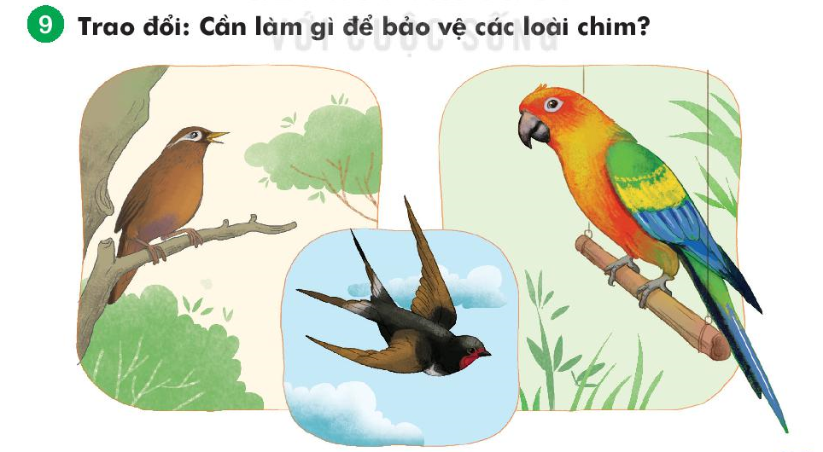
9
Trao đổi: Cần làm gì để bảo vệ các loài chim?
Notes:
Luyện nói tự do nên khong áp học sinh theo ý giáo viên nên đẻ các em tự nói, cung cấp môt số hình ảnh sinh động về các loài chim cho các em hiểu và biết thêm các loài chim đó.

Slide 36
Thảo luận
Ngoài hải âu, bạn còn biết những loại chim nào?
Theo bạn, những loài chim đó có lợi hay có hại?
Chúng ta cần làm gì để bảo vệ các loài chim?

Slide 37
10
Củng cố

Slide 38
Cùng khởi động ngày mới nhé chúng ta hãy giúp những chú chim này trả lời tốt các câu hỏi nhé!

Slide 39
Hải âu là loài chim của nơi nào?
Hải âu là loài chim của biển cả

Slide 40
Ngoài biết bay hải âu còn biết làm gì nữa?
Hải âu còn biết bơi.

Slide 41
Hải âu có thể bay như thế nào?
Bay xa, bay suốt ngày trên mặt biển

Slide 42
Tại sao hải âu được gọi là loài chim báo bão?
Khi có bão chúng bay thành đàn tìm nơi trú ẩn

Slide 43
Cần làm gì để bảo vệ các loài chim?
Không được bắn chim, phá tổ chim, đặt bẫy bắt chim….

Slide 44
Hãy nêu tên một số loài chim mà em biết?

